Slide 1
PROTEUS muhitida loyihani simulyasiya qilish
PROTEUS va CodeVISIONAVR dasturlari asosida

Slide 2
Ishdan maqsad:
JK displey (жидкокристаллический дисплей) – suyuq krisstalli displeyga kerakli matnni yozish.
Kerakli vositalar:
Kompyuter;
Proteus va CodeVisionAVR amaliy dasturlari;
ATmega8 datashiti.

Slide 3
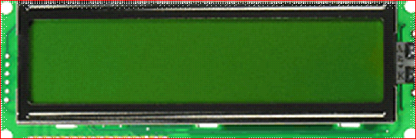
Nazariy qism:
Bu displey belgilarni generasiya qiluvchi (знакогенератор) displey bo‘lib, unda kompyuter klaviaturasining barcha belgilarini chiqarish mumkin. Umuman olganda JK displeylar 1 yoki 2 yoki 3 yoki 4 qatorli, 40 ta simvolli bo‘lishi mumkin. Oddiy JKni umumiy ko‘rinishi quyidagicha:

Slide 4
JK displey HD44780 tipidagi kontroller bilan ishlaydi. Kontrollerlar asosan 16 kontaktli bo‘ladi (quyidagi rasm). Kontaktlarni bajaradigan vazifalari quyidagi jadvalda keltirilgan.

Slide 5
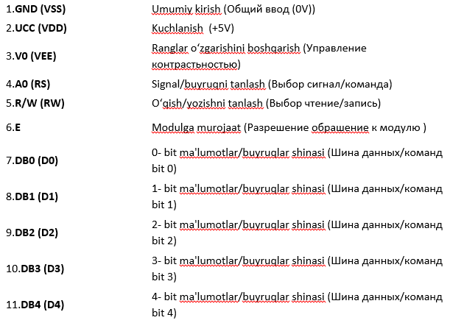

Slide 6
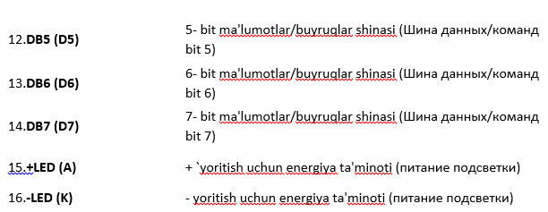

Slide 7
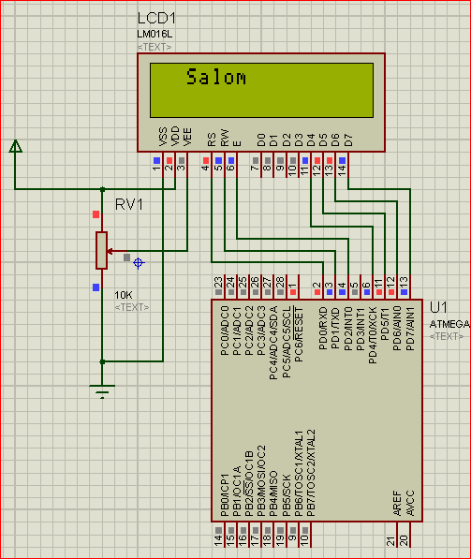
Atmega 8 MKga JKni quyidagicha sxema bo‘yicha ulaymiz. Bunda 1, 2, 3 kontaktlarga mos ravishda 330-470 Omli rezistor orqali energiya ta'minoti ulanadi. RS, RW, E kirishga MKning 14, 15, 16 oyoqchalari ulanadi. RS, RW, E larning ma'nosi yuqoridagi jadvalda keltirilgan. Boshqaruvchi kontroller 8 bitli shina bilan ham, 4 bitli shina bilan ham ishlay oladi. Sxemada 4 bitli shina bilan ishlash ko‘rsatilgan.

